Slide 1
实现Promise

Slide 2
class类可能的问题
function F(){
var a = 1;
this.b = 2;
}
遇到的坑：
const F = (function(){
var a = 1;
return class {
constructor(){
this.b = 2;
}
}
}());
发现：
全部new出来的F实例共用同一个闭包a
class F{
a = 1; //不能这样定义
constructor(){
this.b = 2;
}
}

Slide 3
Promise的简单实现（只讲resolve）
。。。。。。

Slide 4
Promise的状态实现
pendding 进行中
resolved 已成功
rejected 已失败
。。。。。。

Slide 5
then执行后应该返回Promise对象
。。。。。。

Slide 6
P=new Promise
resolve：设置value的值
then：执行callback，把value当参数传递给callback，
callback的返回值传递给新promise的value
resolve
then
接收
callback接收resolve传来的value
callback
then返回promise
callback和resolve放到handler对象
设置value
return new Promise
handler:{callback,resolve}
resolved状态
handler有？
resolve
then
有
把handler对象传递
给handle函数
value传递给下一个的resolve
Handle函数
return值传给下一个resolve
.then()没传callback的形式
callback(this.value)得到return值
否
有
无
pendding?
handler有callback?
是
保存handler

Slide 7
then返回的就是Promise对象
let p = new Promise(resolve => {
resolve();
});
p.then(()=>{
return new Promise(resolve=>{
resolve(1);
})
});
p.then(()=>{
......
})

Slide 8
P=new Promise
resolve：设置value的值
then：执行callback，把value当参数传递给callback，
callback的返回值传递给新promise的value,如果
value是promise，则取这个promise的value传递
value是promise对象
是
否
resolve
then
接收
调用.then(resolve)
callback
then返回promise
callback和resolve放到handler对象
设置value
return new Promise
handler:{callback,resolve}
思考：
为什么再resolve里把自己当作then的回调？
调用.then(回调)会执行这个回调，并把这个promise中resolve的value传递给then的回调当参数
resolved状态
handler有？
resolve
then
value传递给下一个的resolve
有
把handler对象
传递给handle
函数
.then()没传callback的形式
return值传给下一个resolve
Handle函数
callback(this.value)得到return值
有
无
否
handler有callback?
pendding?
保存handler
是

Slide 9
关于Promise.all

Slide 10
Promise.all的使用： const p = Promise.all([p1,p2,p3....]) 接收Promise数组，所有promise都resolve，p才会走then回调，有一个失败则走catch回调 云官网 例子

Slide 11
Promise.all可能满足不了一些特殊需求： p1、p2: setTimeout 1s后resolve let arr = [p1, p2]; Promise.all(arr).then(()=>{ console.log(1); }); p3: setTimeout 5s后resolve arr.push(p3); 代码示例

Slide 12
Promise.all应该是传入的数据做了拷贝？ 浅拷贝： let a=[{id:1}]; let b=copy(a); a===b为false，但a[0]===b[0]为true; 如：ES6扩展运算符...，a = [...b] 深拷贝： let a=[{id:1}];let b=copy(b); a===b为false，且a[0]===b[0]为false，就算有再深入的，也都是false； 最简单的深拷贝方法： let a=[{id:1}];let b=JSON.parse(JSON.stringify(a))；

Slide 13
子组件A
子组件B
request请求数据A
request请求数据B
父组件
解决：
在父组件有个promiseArr，
A、B在生命周期created中
new Promise发起请求并push
到父组件的promiseArr数组中，
在组件C中可以在mounted生命
周期中利用Promise.all父组件的
promiseArr来实现先后顺序
子组件C
依赖A、B都请求完再请求数据C

Slide 14
原本子组件D由v-if=‘showD’控制不渲染
子组件A
子组件B
子组件D
request请求数据A
request请求数据B
request请求数据D依赖于数据B
v-if设为true，子组件
D开始渲染
父组件
想法：
let pb = new Promise(resolve=>{
//请求
request(.....)
.then(()=>{
this.showD = true;
this.$nextTick(()=>{
resolve();
})
})
})
子组件C
依赖A、B、D都请求完再请求数据C

Slide 15
如何做到让Promise.all做到实时更新？ 方法一： 能理解Promise如何实现，自己封装新方法。。。 方法二： 对Promise.all进行二次封装

Slide 16
如何做到对传参数组arr进行监听？ 想法： 1、重写Array.prototype.push的方法。 不可行：不能轻易修改原生对象方法，重写导致全部数组的push方法都被重写 2、利用ES6 proxy来实现数组的拦截。 let p = new Proxy(arr, { .... }) 不可行：只有new对出来的p进行操作，才能做到拦截，对原来arr进行操作无效，我们想要的效果是对原数组进行push即可拦截

Slide 17
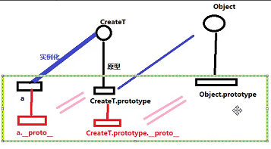
关于原型链
一个对象的属性，先从自身找，找不到则往上一层原型找，以此类推，直到找到，否则undefined

Slide 18
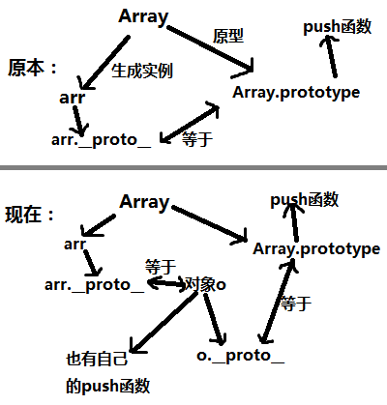
以原型链为思路
想法：
需要监听的数组arr。
原本arr.push：
arr.__proto__得到的push，即Array.prototype
数组原型的push。
以原型链思路改造的arr.push：
让arr._proto__指向的不是Array.prototype原型
对象，而是新的对象o，该对象o也拥有push方法，
并且o的原型又指向Array.prototype，
则arr调用push时，拿到的是o的push，我们就可以
给o写一个满足我们需求的push方法

Slide 19
闭包count
接收arr,resolve,reject,当时的count
PromiseAllBuilder函数
函数初次执行，立即创建Promise.all
执行Promise.all(arr)
.then/catch后回调
每次监听到push，先把count++，再创建新的Promise.all
当时的count === 闭包count
是
说明过程中无push
否
说明过程中有push，抛弃当前Promise.all，什么都不做
直接resolve、reject结束，并恢复arr的原型链

Slide 20
总结
缺点
特点
用法
Promise
Promise的实现
状态
使用
原理
作用
拓展
Promise.all拓展
浅拷贝
深拷贝
原型链

